Slide 1

Самохина Оксана Александровна,
учитель начальных классов
МБОУ Шишинская СОШ
Урок русского языка
1 класс

Slide 2

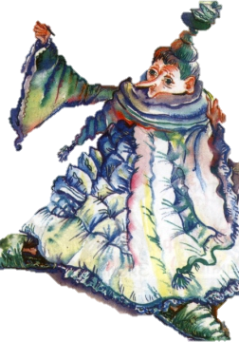
Тайны
устной и письменной речи
шарик
роза
орёл
груша
земля
Notes:
2

Slide 3
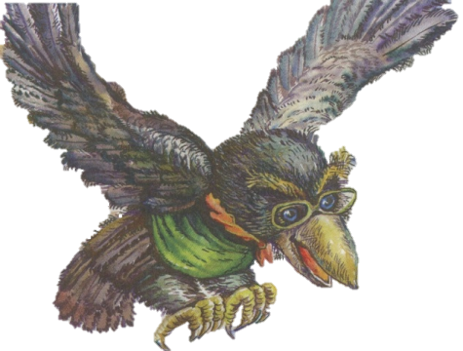
шарик
роза
орёл
груша
земля
Будьте
осторожны!

Slide 4
шарик - Шарик роза - Роза орёл - Орёл груша - Груша
земля - Земля
Будьте
осторожны!

Slide 5
Тема урока
Написание
имён собственных

Slide 6
Имена собственные
Имена
Клички животных
Отчества
Названия городов, стран, улиц, рек
Фамилии

Slide 7
План работы
Прочитать слово.
2. Подумать
над его значением.
3. Если имя собственное –
заглавная буква.
4. Если нет – строчная буква.

Slide 8
Проверь себя
УЛЕТЕЛ ОРЁЛ ЗА ГОРОД ОРЁЛ.
НАШ ШАРИК ПОЙМАЛ ВОЗДУШНЫЙ ШАРИК.
НЕ БОЙСЯ МОРОЗОВ, СЕРЁЖА МОРОЗОВ.
У ПАСТУХОВ ВЫСТУПАЛ АНДРЕЙ ПАСТУХОВ.
САША АБРИКОСОВ НАБРАЛ ТРИ ЯЩИКА АБРИКОСОВ.
ХОРОШИ ГРУШИ В САДУ У ГРУШИ.
ПЯТЬ ГОРШКОВ ПРИНЁС ПЕТЯ ГОРШКОВ.
НАША ПОЛЯ ВЕРНУЛАСЬ С ПОЛЯ.
ДОМИК ДЛЯ СКВОРЦОВ ДЕЛАЛ АЛЁША СКВОРЦОВ.
КОЛЯ АРБУЗОВ ПРИНЁС ШЕСТЬ АРБУЗОВ.

Slide 9

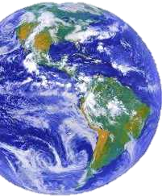
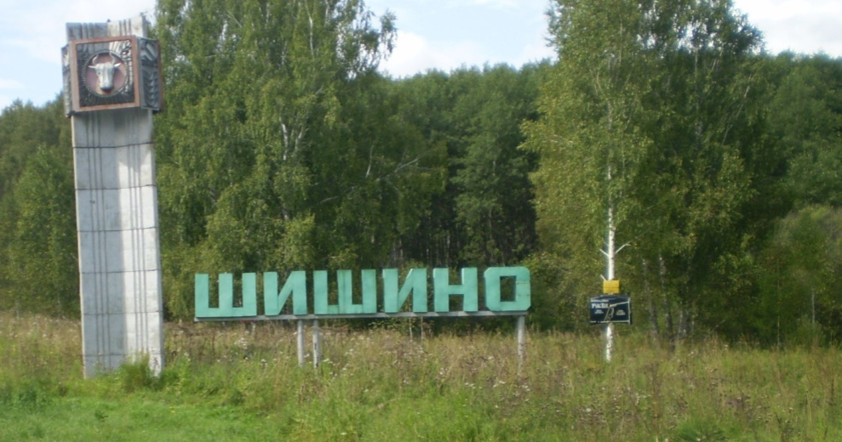
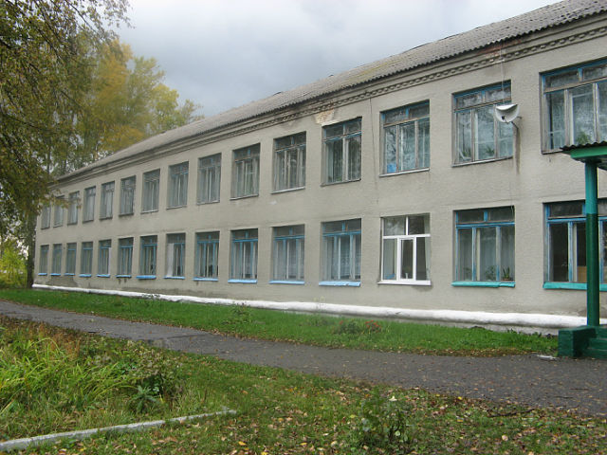
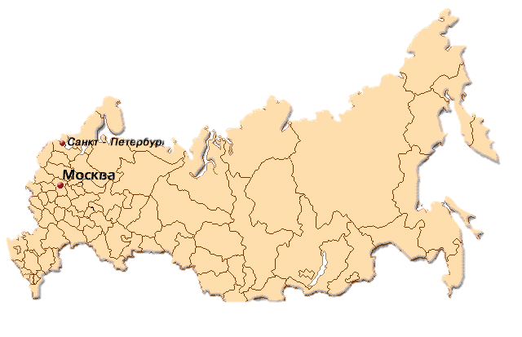
Мы живём на планете Земля, в стране Россия, в посёлке Шишино. Наша школа находится на улице Горького.

Slide 10


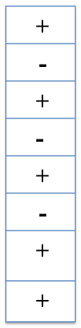
Вариант I
Вариант II
1 | ирина
2 | котёнок
3 | воробей
4 | россия
5 | москва
6 | страна
7 | дядя
8 | иванович
1 | нина
2 | река
3 | жучка
4 | мальчик
5 | петрович
6 | город
7 | кузбасс
8 | александр

Slide 11


Скучно,
не понятно
Интересно, полезно

Slide 12

Спасибо за урок!

